Slide 1

Herzlich willkommen im Lehramtsstudium an der Goethe-Universität im Wintersemester 2025/26
Lehramtsorientierungsveranstaltung

Slide 2
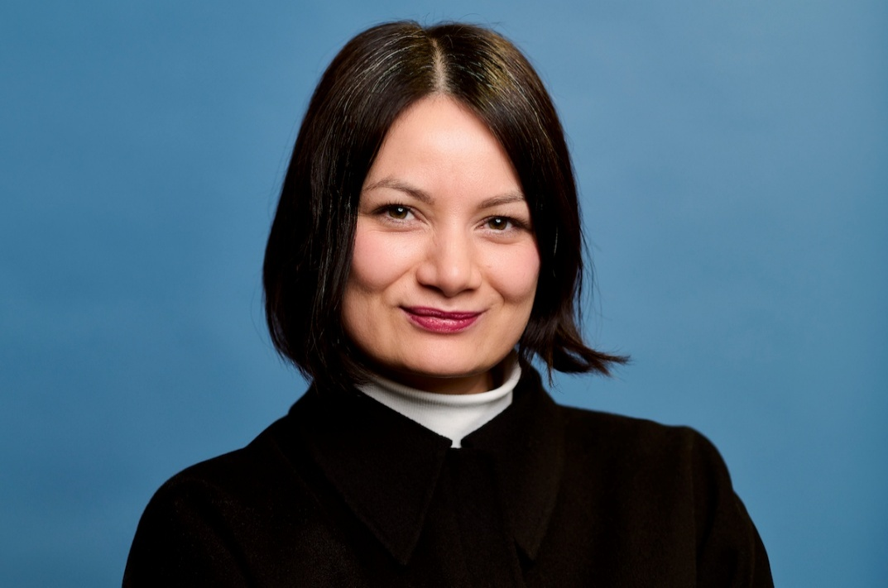
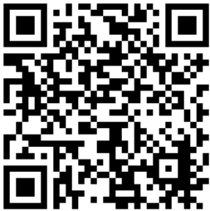
Studienberatung im Lehramtsstudium
Komplexe Anliegen zum Studium
Studienverlauf (Fachwechsel, Studiengangwechsel, Studienorganisation, Studienzweifel)
Examensplanung (Prüfer*innensuche, Prüfungsteile, Zeiteinteilung)
Familienverantwortung (Mutterschutz, Urlaubssemester, pflegebedürftige Angehörige)
Nachteilsausgleich (Studierende mit chronischer Erkrankung und/oder Behinderungen)
etc.
Martina Ripplinger
E-Mail: lehramtsstube@uni-frankfurt.de
2

Slide 3
1. Beratungsangebot
2. Studienaufbau
3. Praxisphasen
--- Große Pause ---
4. Zusatzangebote
5. Erstes Semester
6. Evaluation
7. Ihre Fragen
--- Ende gegen 11:30 ---
Heutiger
Ablauf

Slide 4
1. Beratungsangebot

Slide 5


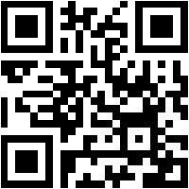
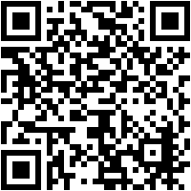
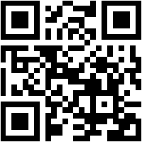
Beratungsangebot
LeOn
Lehramt Online
Plattform für Fragen/FAQ/Stellenmarkt:
main-lehramt.de
Allgemeine Studienberatung Lehramt
Visuelle Darstellung Ihrer
Studienordnungen:
leon.uni-frankfurt.de
5

Slide 6
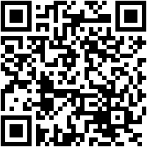
Tutorien zur Stundenplanerstellung
Termine
Montag den 29.09 bis Donnerstag den 02.10 von 13-15 Uhr
Teilnehmende
Von Studentischen Hilfskräften des Info-Café Main-Lehramt
Anmeldung
Inhalt
Anmeldung über OLAT- Kurs
Gemeinsame Erstellung Stundenplan
Für L1, L2, L3 und L5 Studierende
Fragen rund um den Studienverlauf
Montag den 06.10 und Dienstag den 07.10 von 13-15 Uhr
Link zum OLAT-Kurs für die Anmeldung und Folien:
Notes:
Fragen, ob Leute nicht ins Tutorium gekommen sind … wahrscheinlich am Freitag, 29. 13-15 Uhr erneut

Slide 7
2. Studienaufbau

Slide 8
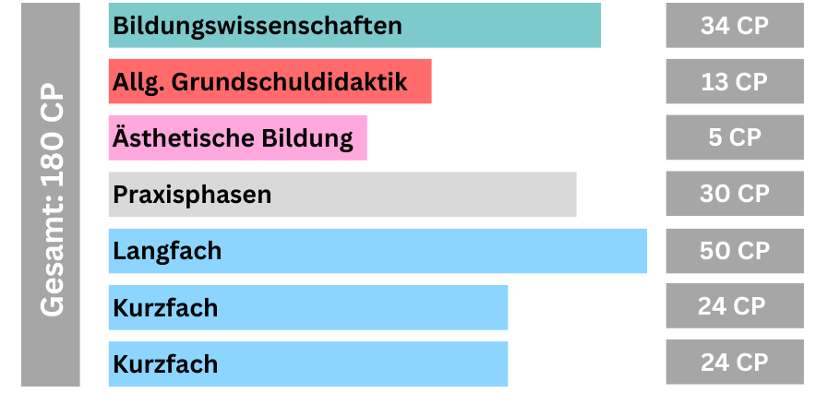
Studienaufbau (Lehramt Grundschule - L1)
Lehramtsstudium Grundschule / L1
Regelstudienzeit: 3,5 Jahre / 7 Semester
Soziologie, Politikwissenschaft, Psychologie, Erziehungswissenschaft
Grundpraktikum (4 Wochen) und Praxissemester (150 Stunden, min. 3 mal die Woche)
CP oder ECTS sind die Leistungspunkte (LP), die Du während Deines Studiums erbringen musst. ECTS bedeutet European Credit Transfer System und soll die Studierleistungen der Hochschulen untereinander vergleichbarer machen.
Notes:
Sie studieren Modular

Slide 9
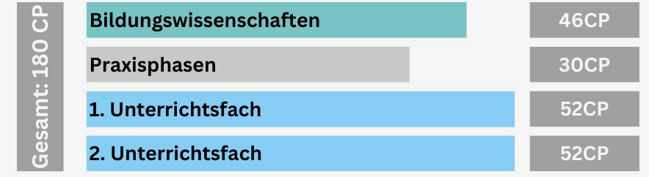
Studienaufbau (Lehramt Haupt- und Realschule – L2)
Regelstudienzeit: 3,5 Jahre / 7 Semester

Slide 10
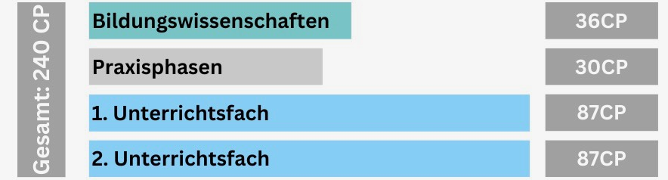
Studienaufbau (Lehramt Gymnasium – L3)
Regelstudienzeit: 4,5 Jahre / 9 Semester
Lehramtsstudium Gymnasium / L3

Slide 11
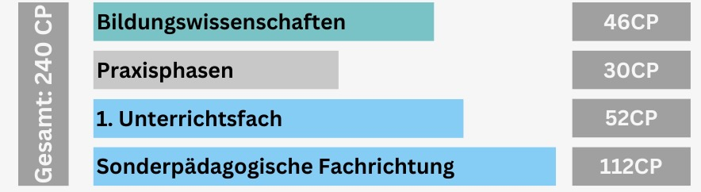
Studienaufbau (Lehramt für Förderpädagogik – L5)
Regelstudienzeit: 4,5 Jahre / 9 Semester

Slide 12
Ablauf eines Studienjahres
Termine Wintersemester 2025/26
1. Semesterbeginn: 01. Oktober 2025
2. Vorlesungsstart: 13. Oktober 2025
3. Vorlesungsfrei (Weihnachten): 20. Dezember 2025 – 11. Januar 2026
4. Vorlesungsschluss: 13. Februar 2026
5. Semesterende: 31. März 2026
Termine Sommersemester 2026
6. Semesterbeginn: 01. April 2026
7. Vorlesungsstart: 13. April 2026
8. Vorlesungsschluss: 17. Juli 2026
9. Semesterende: 30. September 2026

Slide 13


Das Zentrale Prüfungsamt für Lehramtsstudiengänge, kurz: ZPL, verwaltet Ihre Studien- und Prüfungsleistungen im Lehramtsstudium.
Prüfungsan- und abmeldung erfolgt in Goethe-Campus:
  https://www.goethe-campus.uni-frankfurt.de
Informationen, Anleitungen und Videos zum Anmeldungsprozess finden Sie unter :
  https://www.uni-frankfurt.de/113688474/ContentPage_113688474
Studienordnungen und fachspezifische Anhänge finden Sie unter:
  https://leon.uni-frankfurt.de
→ Alle Dokumente (z.B. Erstmeldung), Informationen, Fristen, Sprechzeiten etc. finden Sie auf der Webseite des ZPL Goethe-Universität — Zentrales Prüfungsamt für Lehramtsstudiengänge (uni-frankfurt.de)
Die Studien- und Prüfungsordnungen regeln:
    die zu erbringenden Leistungen (Studienleistungen, Modul[teil]prüfungen)
    Anmelde- und Rücktrittsverfahren
    Zulassungsvoraussetzungen
    Verfahren im Falle des Nichtbestehens von Prüfungen

Slide 14
3. Praxisphasen

Slide 15

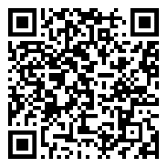
Die Praxisphasen in den Lehramtsstudiengängen
(L1, L2, L3, L5)
Anmeldung: ab dem 1. Semester möglich
Voraussetzungen: keine
Schwerpunkt: Bildungswissenschaften
Grundpraktikum
Anmeldung: ab dem 3. Semester (L1, L2, L5) bzw. 4. Semester (L3) möglich
Voraussetzungen: Grundpraktikum, Mindestsemester
Schwerpunkt: Fachdidaktik
Praxissemester
Nächste Anmeldung:
20. – 24. Oktober 2025
über die Homepage des Büros für Schulpraktische Studien

Slide 16

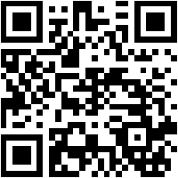
„PraktikabeL – Praktika in besonderen Lebenslagen“ ist Teil des universitätsweiten
Projekts ELLVIS – Erfolgreich Lehren und Lernen – Vielfalt und Internationalisierung im Studium“
und verfolgt das Ziel, Lehramtsstudierenden in besonderen Lebenslagen unter Berücksichtigung
der Anforderungen dieser Zielgruppe eine erfolgreiche Teilnahme an den Praxisphasen zu ermöglichen.
Ein mehrwöchiges Präsenzpraktikum zu absolvieren kann für Studierende in besonderen Lebenslagen
eine große Herausforderung darstellen und in manchen Fällen dazu führen, dass der entsprechende
Studienanteil nicht abgeschlossen werden kann. Das Projekt PraktikabeL hat es sich zur Aufgabe gemacht,
Alternativkonzepte zur Verfügung zu stellen, die eine Kombination von Präsenzanteilen und alternativen
Aufgabenformaten ermöglichen und sich so zeitlich und räumlich flexibler gestalten und besser
in den Alltag integrieren lassen. Bei Interesse informieren Sie sich gerne auf unserer Homepage
oder wenden sich an das Büro für Schulpraktische Studien.

Slide 17
Große Pause

Slide 18
4. Zusatzangebote

Slide 19

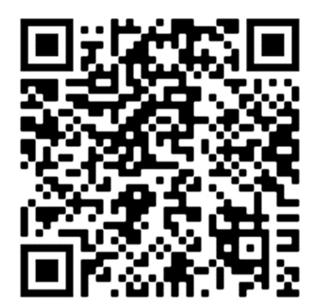





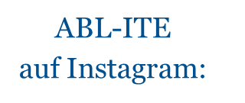
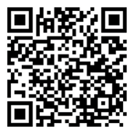




Schulpraktika im Ausland
Hier erfährst Du mehr

Slide 20

Zusatzangebote zur Professionalisierung
Die ABL würdigt mit dem International Teacher Education Certificate erworbene Kompetenzen im Bereich der Internationalisierung.
Die 4 Bausteine des Zertifikats können während des gesamten Lehramtsstudiums im Rahmen eines Moodle-Kurses absolviert werden.
Es müssen zum Beispiel ein studienbezogener Auslandsaufenthalt, besonderes interkulturelles Engagement sowie Sprachkurse nachgewiesen werden.
Nähere Informationen:
https://www.uni-frankfurt.de/164645489/ITE_Zertifikat

Slide 21

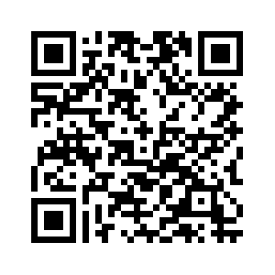
Pro-L Zertifikat – Workshops zur praxisorientierten Professionalisierung
kostenloses Workshopprogramm zum Erwerb berufsbezogener Kompetenzen für Lehramtsstudierende aller Fächer der Goethe-Universität
Workshopangebote in drei fachübergreifenden Themenfeldern:
A: Digital und Kreativ
B: Diversität und Heterogenität
C: Kommunikation und Organisation
Die Workshops können in jedem Fachsemester besucht werden
Das aktuelle Workshopprogramm finden Sie in Kürze unter:
https://www.uni-frankfurt.de/65879457/PRO_L_Workshops
Zum Workshopprogramm:
Kontakt: Vanessa Knöll; pro-l@uni-frankfurt.de

Slide 22




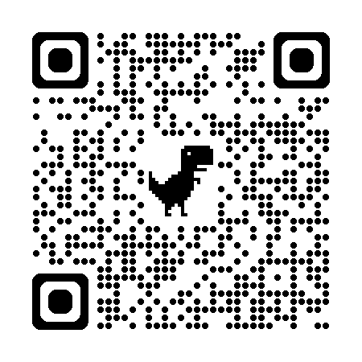
TUTORIUM
Sie erlernen den
Umgang mit verschiedenen Programmen und erstellen praxisnah und handlungsorientiert ein eigenes Medienwerkstück.
Zertifikat
Das abschließende Zertifikat können Sie später Ihren Bewerbungen beilegen.
ONLINE
VORLESUNG
Sie hören Expert*innen, die Lernszenarien mit digitalen Medien vorstellen und über ihre Erfahrungen berichten.
ONLINE
VORLESUNG
Sie hören Expert*innen, die Lernszenarien mit digitalen Medien vorstellen und über ihre Erfahrungen berichten.
Digitale Einführungsveranstaltung am 13. Oktober 2025, 18:00 c.t. Uhr; online via Zoom. Melden Sie sich hier an:
Weitere Informationen unter:
www.abl.uni-frankfurt.de/medienzertifikat
Kontakt: abl.digital@uni-frankfurt.de

Slide 23




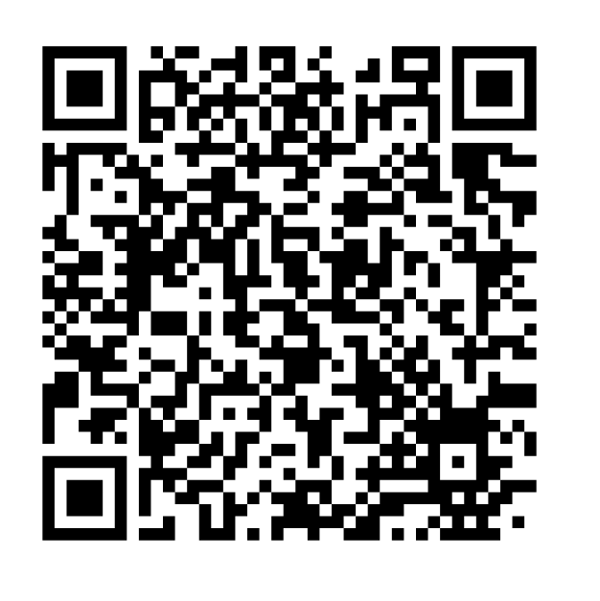




Digitale Basiskompetenzen
Modul A
Grundkurs Computer & Internet
Datennutzung Textverarbeitung Tabellenkalkulation (...)
Modul C
Grundkurs Grundlagen zur Erstellung und Nutzung digitaler Medien
Bilderstellung und -nutzung
Audio- und Videodateien erstellen und nutzen (...)
Anmeldung über moodle unter:
https://tinygu.de/Xhj2O oder :
Modul B
Die Digitale Universität
Eigene Medien erstellen
Lernplattformen
rechtliche Aspekte digitaler Medien (...)
Modul D
Wissenschaftliches Schreiben
Themenfindung,Literaturrecherche, kollaboriatives Arbeiten, (...)
Begleitet durch das Writing Fellow Programm: Feedback zu eigenen Texten

Slide 24
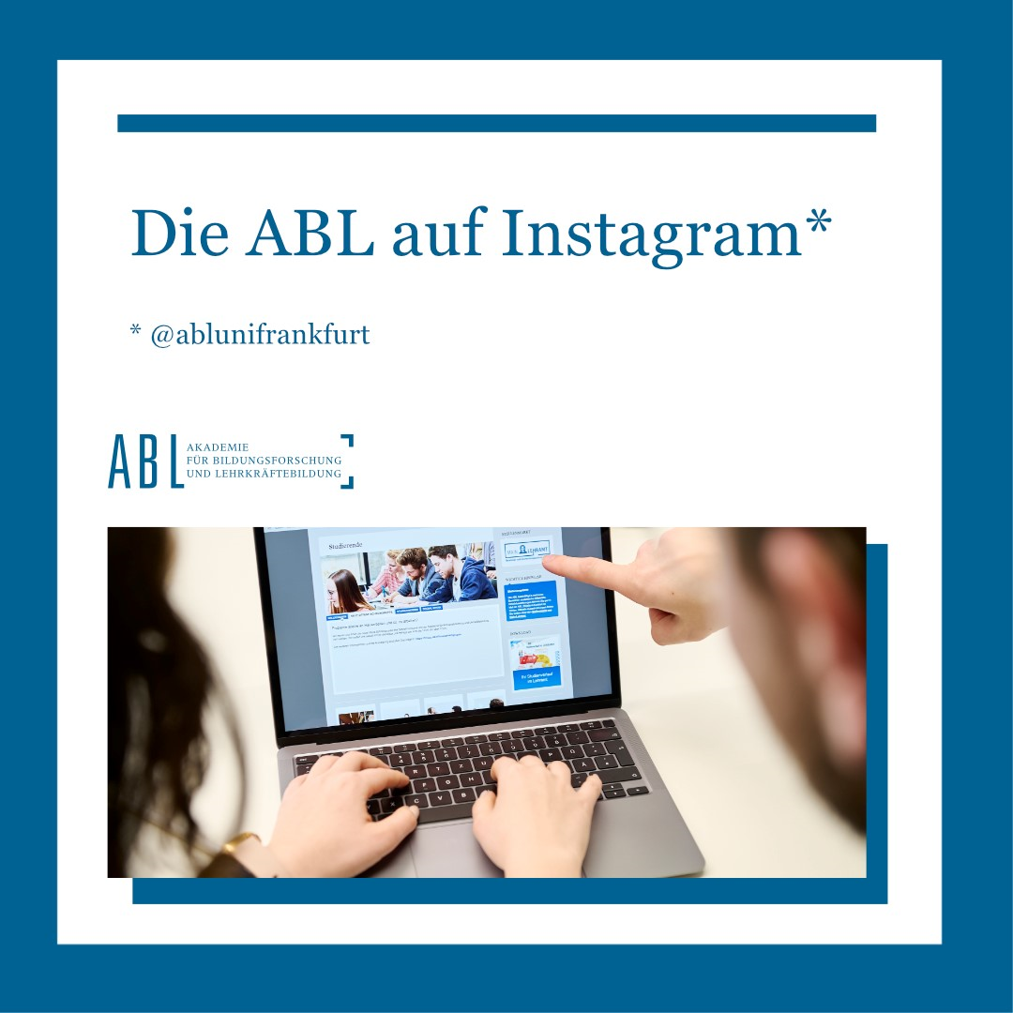

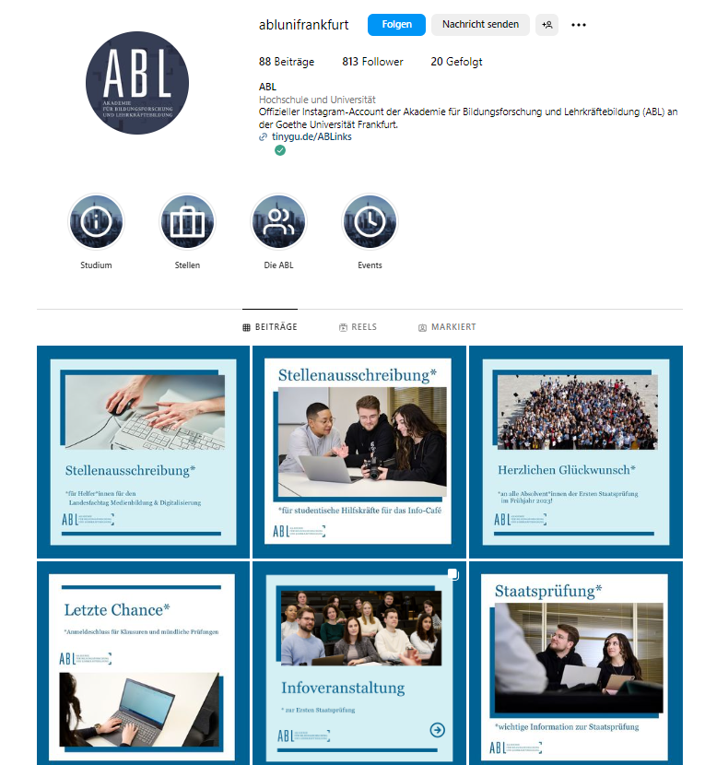
Social Media
- Folgt der Akademie für Bildungsforschung und Lehrkräftebildung auf Instagram (@ablunifrankfurt)!
- Informationen und Updates rund um das Lehramtsstudium an der Goethe-Uni
- Erinnerungen an Anmeldefristen
- Veranstaltungsankündigungen
- Stellenausschreibungen

Slide 25
5. Erstes Semester

Slide 26
Checkliste erstes Semester
Stundenplan erstellen
Orientierungsveranstaltungen der Fächer : https://main-lehramt.de/fachraeume/
Studentische Mailadresse einrichten
Erstmeldung ZPL abgeben
Anmeldung Grundpraktikum
Prüfungsan- und –abmeldung durchlesen

Slide 27
Tipps und Tricks
benutzen Sie Google zur Suche von Informationen: Sprechzeiten, Personen etc.
geben Sie sich Zeit 
Schreibzentrum: https://www.starkerstart.uni-frankfurt.de/82720027/PortalStartPage_82720027
Schreiben Sie nette E-Mails mit Betreff, Begrüßungs- und Abschiedsformel
Validierungsautomaten finden Sie in jedem Gebäude der Universität
Veranstaltungen beginnen i. d. R. c.t.: 15 Minuten nach der vollen Stunde und enden 15 Minuten vor der vollen Stunde
Notes:
- Campuswechsel

Slide 28
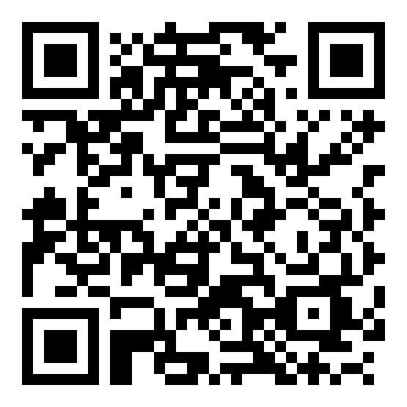
Evaluation

Slide 29

We Erstifragen
Martina Ripplinger
Kontakt: lehramtsstube@uni-frankfurt.de

